Slide 1

股價預測
張源智
張堂垚
吳奕辰
許堪佑
康文騰
一個關於未來趨勢的工具

Slide 2


流程
1
爬蟲抓下Dow Jones, NASDAQ, S&P 500的原始價格資料
2
區分訓練資料與測試資料
3
代入LSTM模型訓練
4
預測結果與實際情況比對，並優化
1

Slide 3
股票挑選
S&P500
1
3
DOW JONES
NASDAQ
2
2

Slide 4
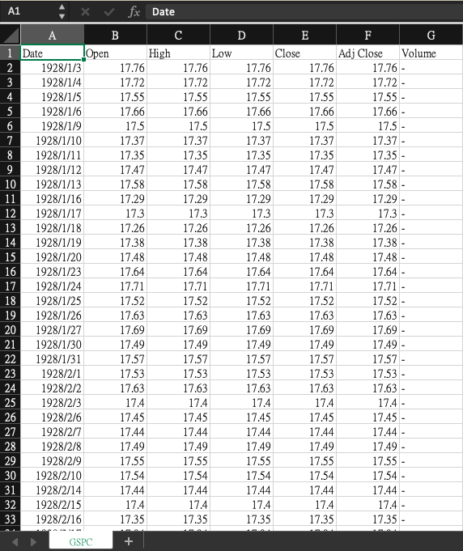
原始資料
3

Slide 5
資料區分
All data
Train data
80%
Validation data
Test data
4

Slide 6
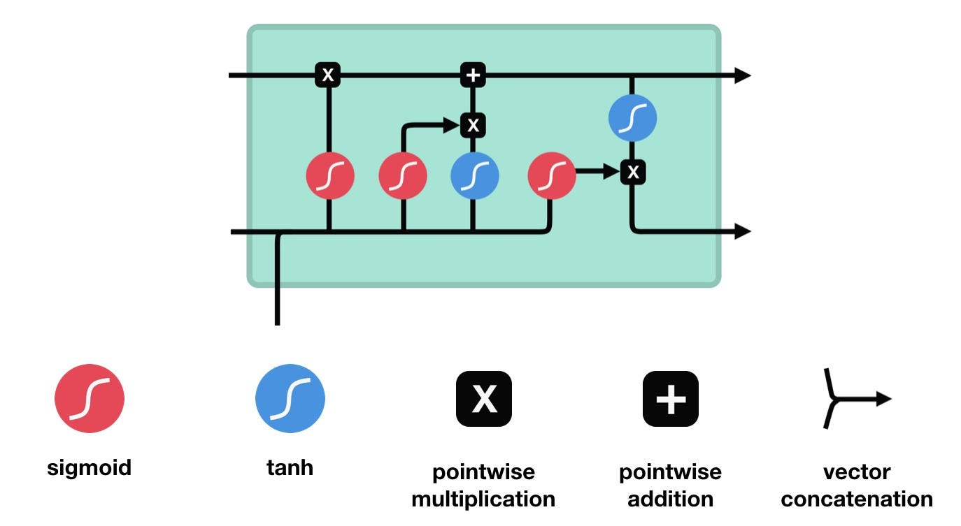
LSTM
OUTPUT
MEMORY
5

Slide 7
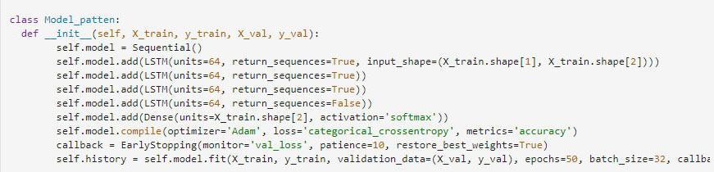
LSTM CODE
Model Structure
6

Slide 8
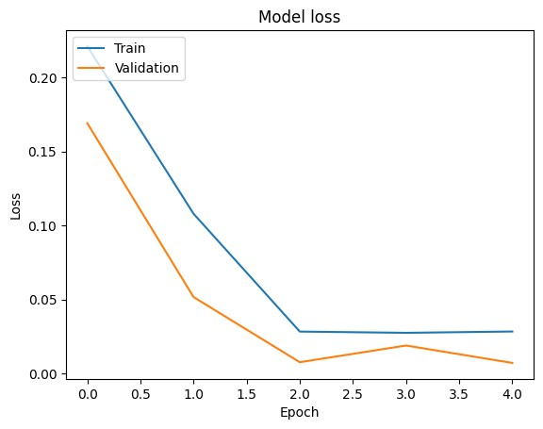
Validation
7

Slide 9
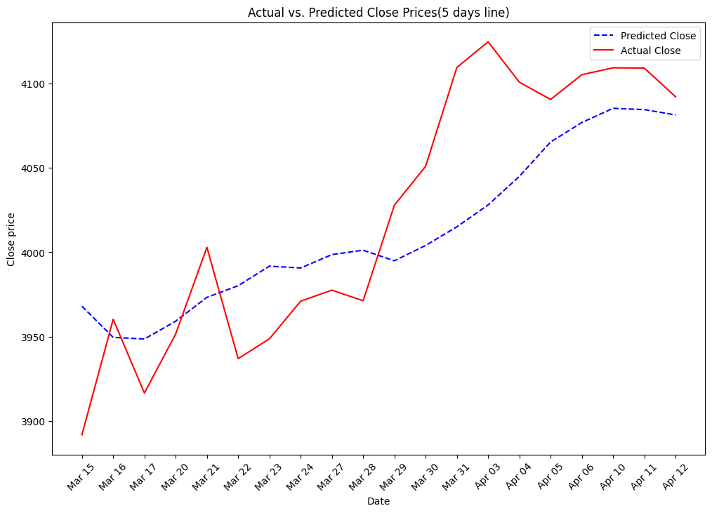
成果
8

Slide 10
未來展望
高精準度
股市專家
連同基本面、技術面…等相關的影響都考慮進去，完善整個產品
精準度提升
具備多元性
我們的商品
低多元
高多元
股市新手
低精準度
9

Slide 11
參考資料
W
https://youtu.be/8HyCNIVRbSU
https://youtu.be/WCUNPb-5EYI
https://youtu.be/YQH-gKRuwsk
https://youtu.be/AsNTP8Kwu80
https://youtu.be/YCzL96nL7j0
https://www.kaggle.com/code/kmkarakaya/lstm-output-types-return-sequences-state
https://medium.com/programming-with-data/25-%E7%B0%A1%E4%BB%8Blstm-%E8%88%87gru-3e0eaa100d29
10

Slide 12
Q&A
11

Slide 13
The End

